Slide 1
Navigation
Cours 11

Slide 2
Plan de cours
Cours 1 :
Étude du globe terrestre
La navigation à l’estime
Cartographie
Cours 2 :
Calculs de navigation
Planification d’un vol
Utilisation de la feuille de calcul

Slide 3
Référence
Entre ciel et terre – Section 7
POH
Supplément de vol (CFS)
Carte aéronautique VNC de Montréal
Feuille de calcul de navigation
Règle graduée en milles nautiques (1:500 000)
Rapporteur d’angle (360°)
Calculateur manuel ou électronique

Slide 4
Étude du globe terrestre
Section 1

Slide 5
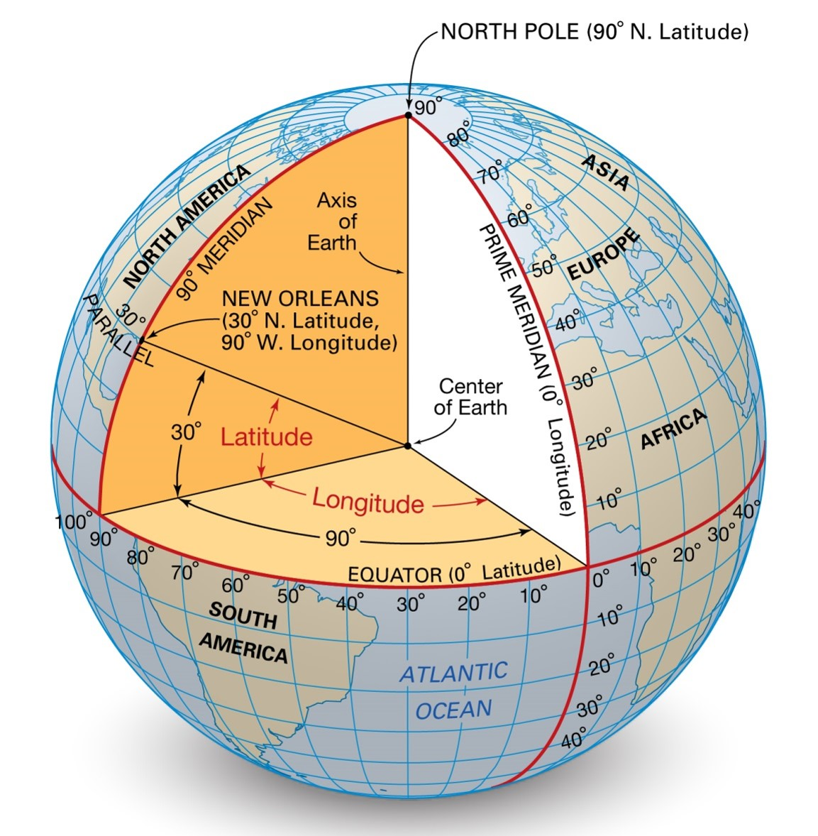
Étude du globe terrestre Général
Axe de rotation
Longitude
Méridiens
Latitude
Parallèles
Fuseau horaire

Slide 6
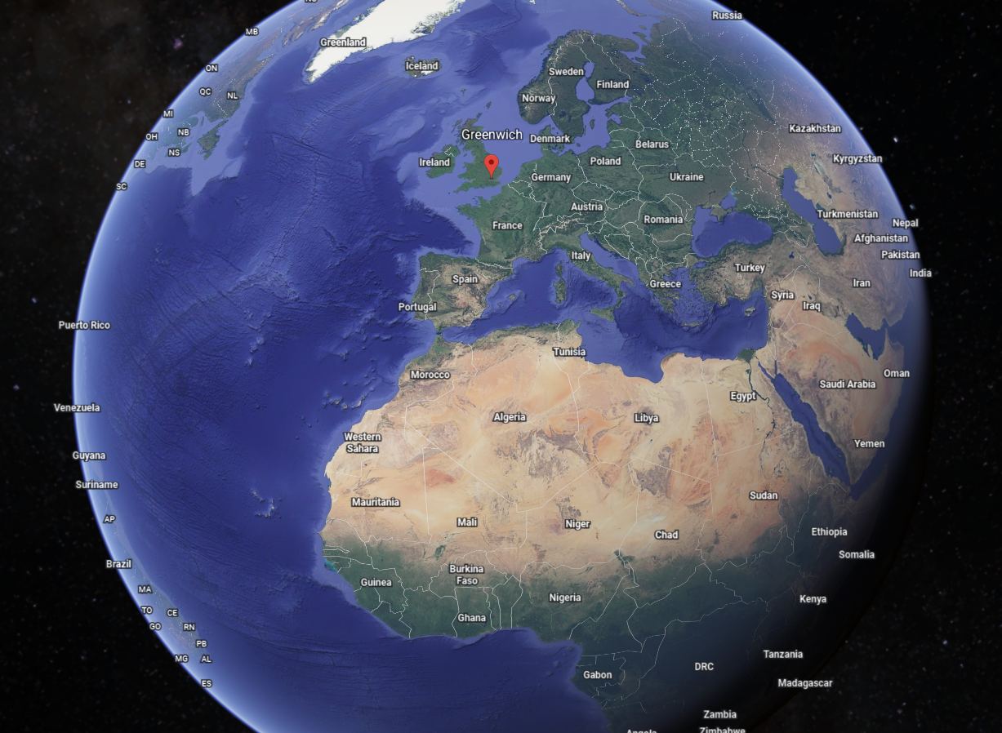
Étude du globe terrestre Premier méridien

Slide 7

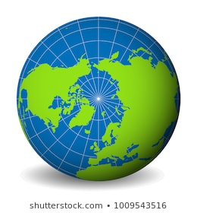
Étude du globe terrestre Longitude
0 º
Méridien
Degrés West (W º)
Degrés Est (E º)
30 ºW
20 ºE
West East
Méridien (0º)

Slide 8
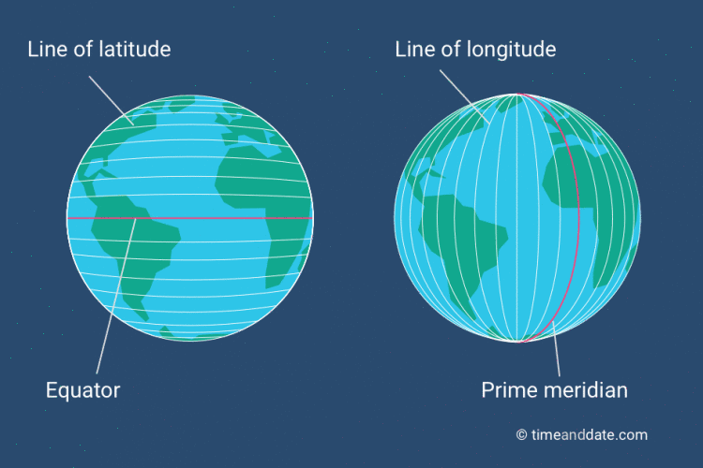
Étude du globe terrestre Longitude
Point situé à : Longitude
30ºW 50’ 30’’
31ºW
50’
40’’
20’’
50’
31ºW
30ºW
50’
30’
10’

Slide 9
Étude du globe terrestre Latitude
Nord
45 ºN
Degrés Nord (N º)
0 º
Équateur
Degrés Sud (S º)
15 ºS

Slide 10
Étude du globe terrestre Latitude
Point situé à : Latitude
10ºS 50’ 46’’
50’
20’’
40’’
11ºS
10ºS
10’
30’
50’
11ºS

Slide 11
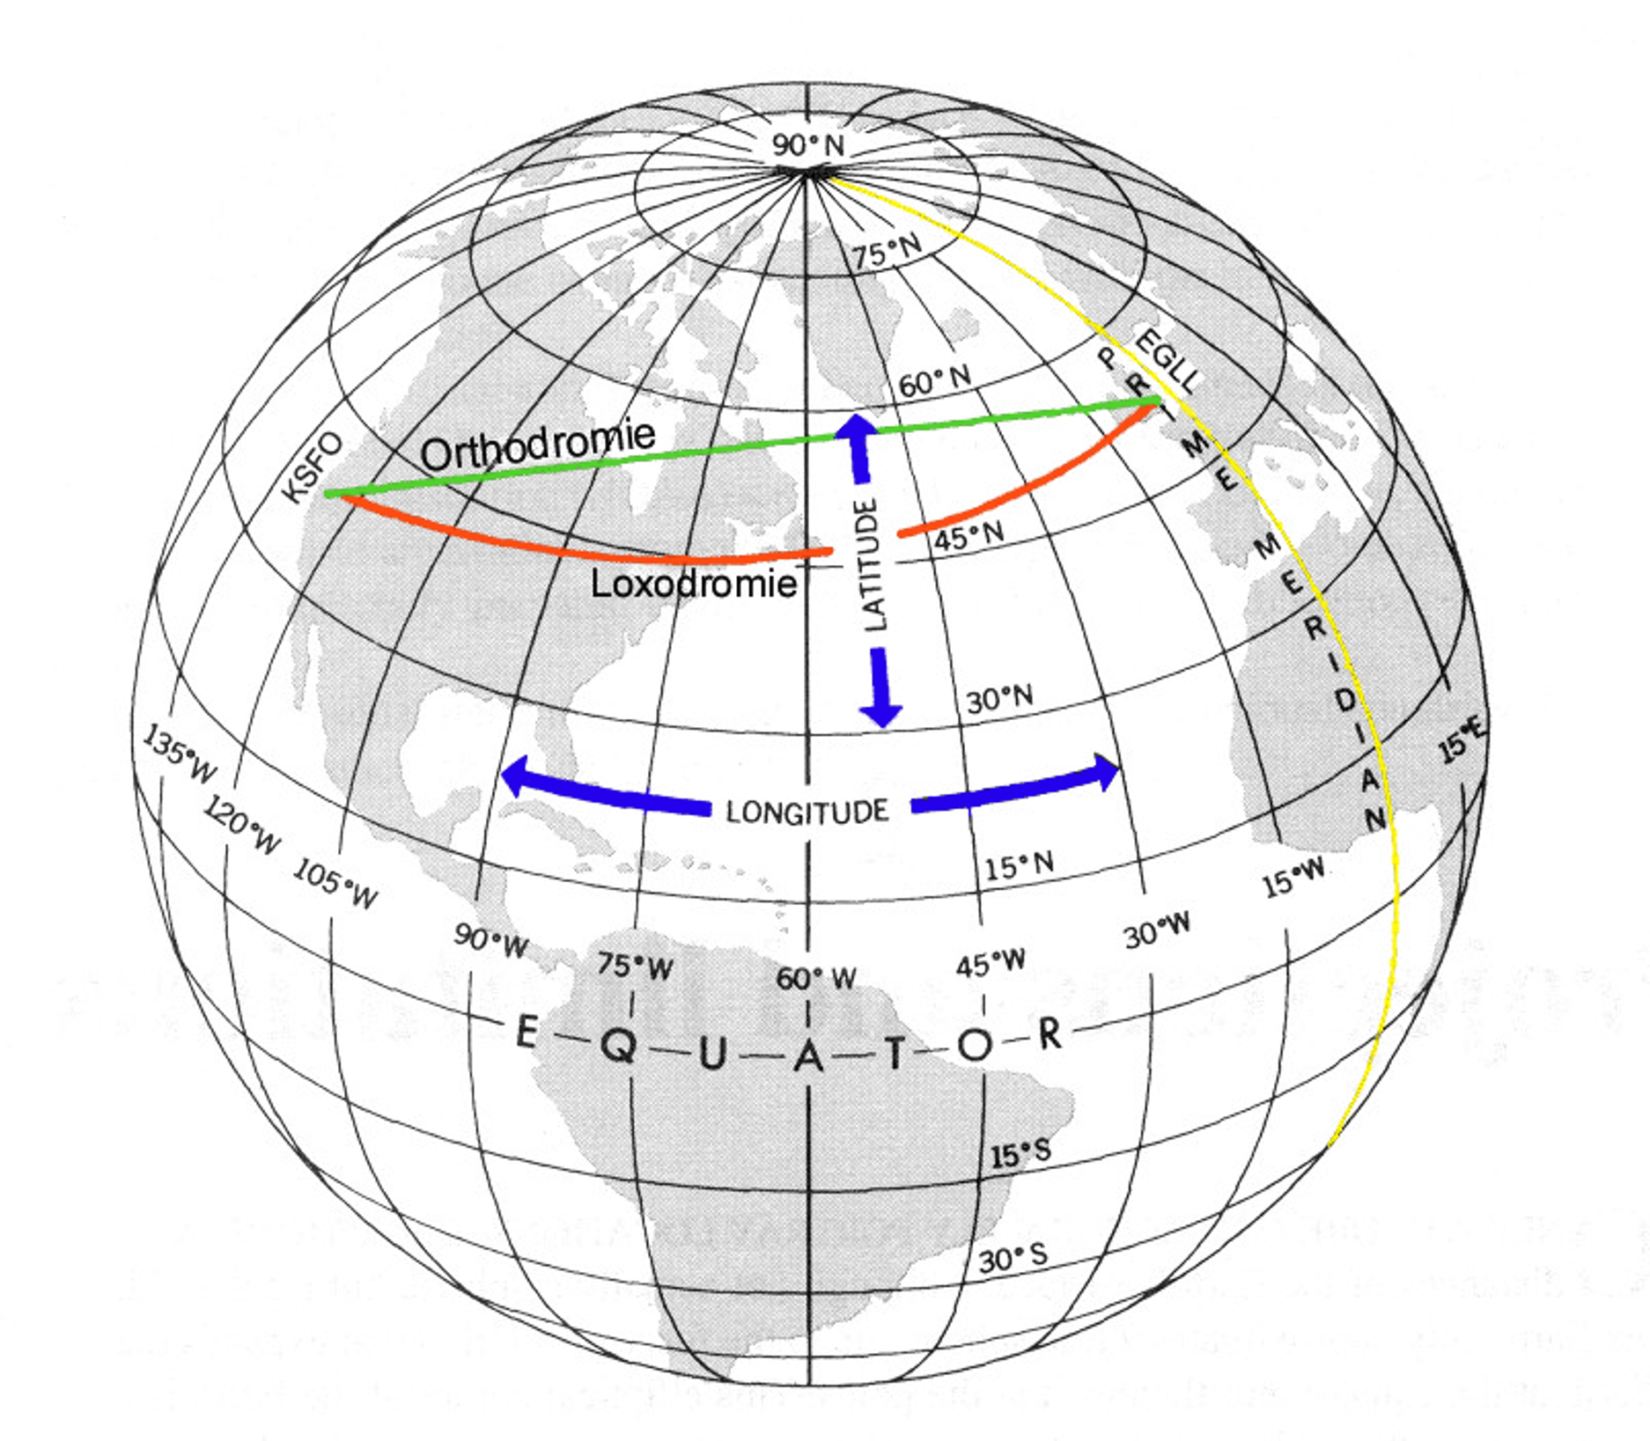
Étude du globe terrestre Grands cercles
Orthodromie :
Un arc de grand cercle, représente la plus courte distance entre deux points sur le globe.
Loxodromie :
Est une ligne courbe, qui coupe tous les méridiens au même angle sur le globe. Tous les parallèles de latitude sont des loxodromies.
Route loxodromique = cap constant.

Slide 12
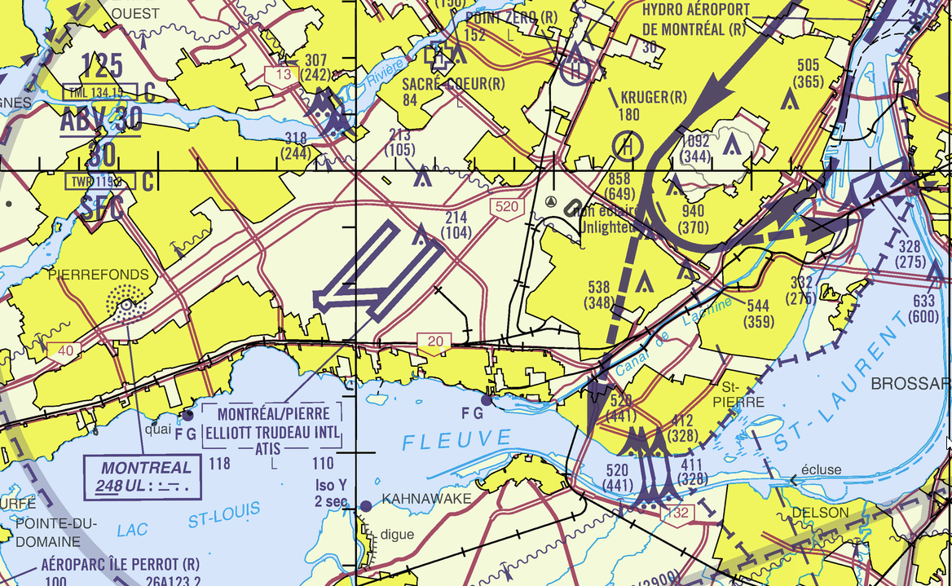
Étude du globe terrestre Mille marin
Mille marin (nm) :
1 minute de latitude.
1 minute perçue le long d’un méridien.

Slide 13
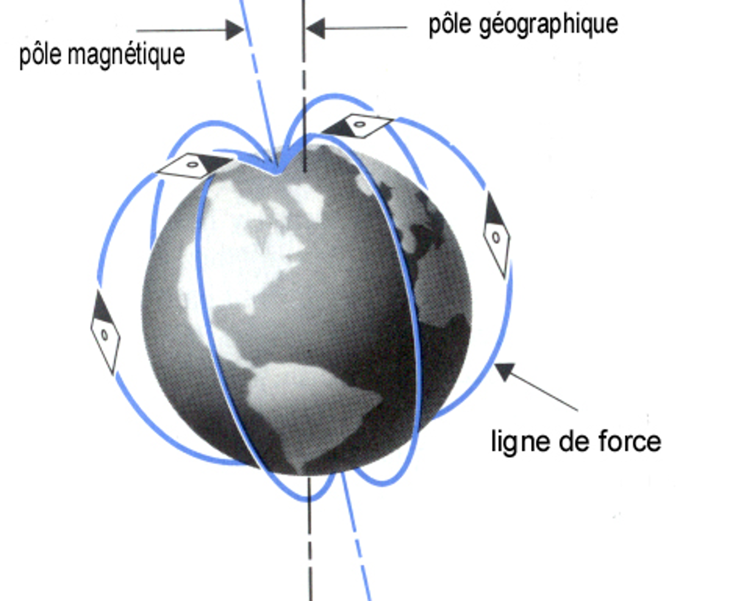
Étude du globe terrestre Nord magnétique
Pôles géographiques
Cartographie
Calcul de la route vraie
Pôles magnétiques
Compas magnétique
Calcul de la route magnétique

Slide 14
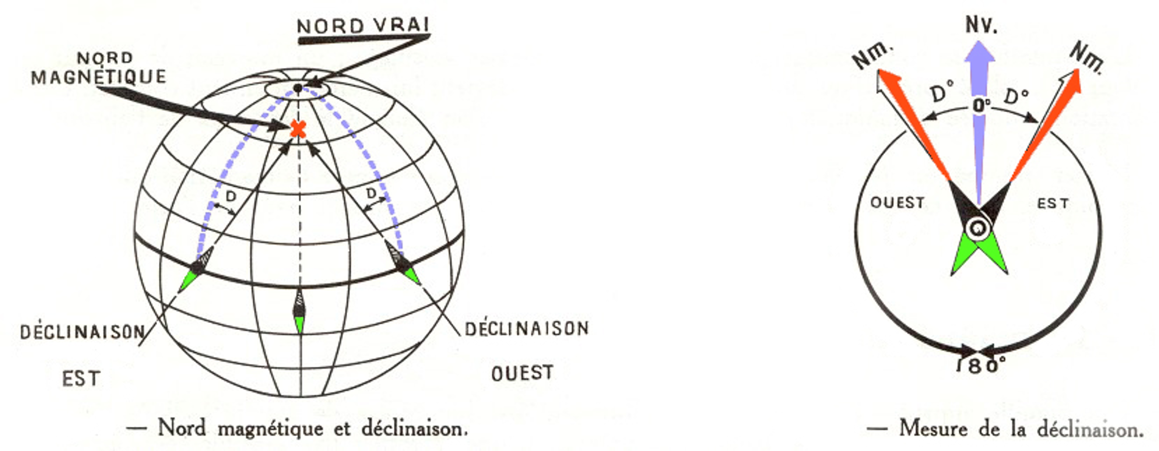
Étude du globe terrestre Déclinaison

Slide 15
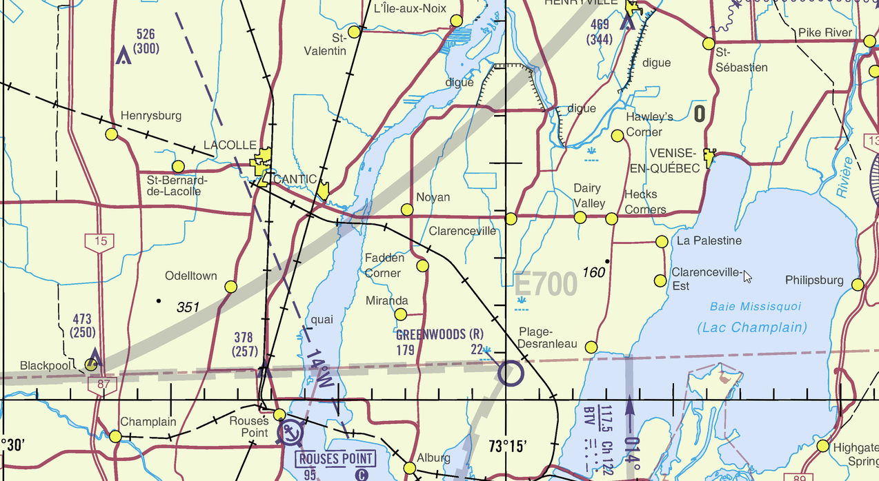
Étude du globe terrestre Déclinaison
Ligne isogone
West is best
East is least
Ligne agone

Slide 16
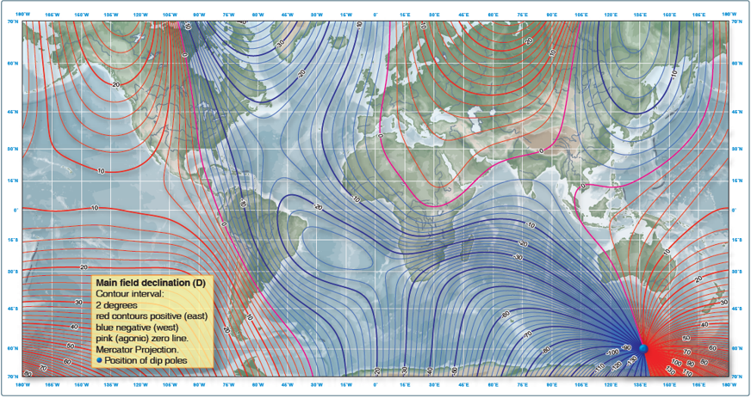
Étude du globe terrestre Déclinaison

Slide 17
La navigation à l’estime
Section 2

Slide 18
La navigation à l’estime Généralités
Route :
Le trajet au sol que doit suivre l’avion.
Vecteur représenté par une distance et un angle.
Route vraie (Rv) :
L’angle est mesuré entre la route et le méridien allant au nord géographique.
Déclinaison magnétique (Dm) :
Angle formé, à une position donnée sur le globe, entre le méridien allant vers le nord géographique et le nord magnétique.
Route magnétique (Rm) :
L’angle est mesuré entre la route et le méridien allant au nord magnétique.
On doit ajouter (W) ou soustraire (E) la déclinaison.

Slide 19
La navigation à l’estime Généralités
Dérive (α) :
Angle formé entre l’axe longitudinal de l’avion et la route.
Cap :
Angle formé entre l’axe longitudinal de l’avion et un pôle de référence.
Cap vrai (Cv) :
Angle formé entre l’axe longitudinal de l’avion et le pôle nord géographique.
Cap magnétique (Cm) :
Angle formé entre l’axe longitudinal de l’avion et le pôle nord magnétique.

Slide 20
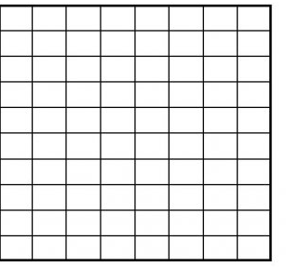
La navigation à l’estime Dérive
Vecteur 1 :
- 040⁰V
- 100 KTAS
Le triangle des vitesses :
Une addition de vecteurs.
Vecteur 1 :
Route vraie et vitesse vraie
Vecteur 2 :
Vent
Vecteur 2 :
- 170⁰V
- 30 kt
Résultante :
- Dérive (α)
- Vitesse sol

Slide 21
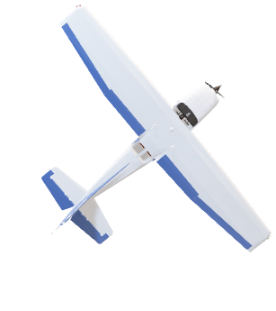
La navigation à l’estime Dérive

Slide 22
La navigation à l’estime Dérive

Slide 23
La navigation à l’estime Dérive

Slide 24
La navigation à l’estime Dérive

Slide 25
La navigation à l’estime Dérive

Slide 26
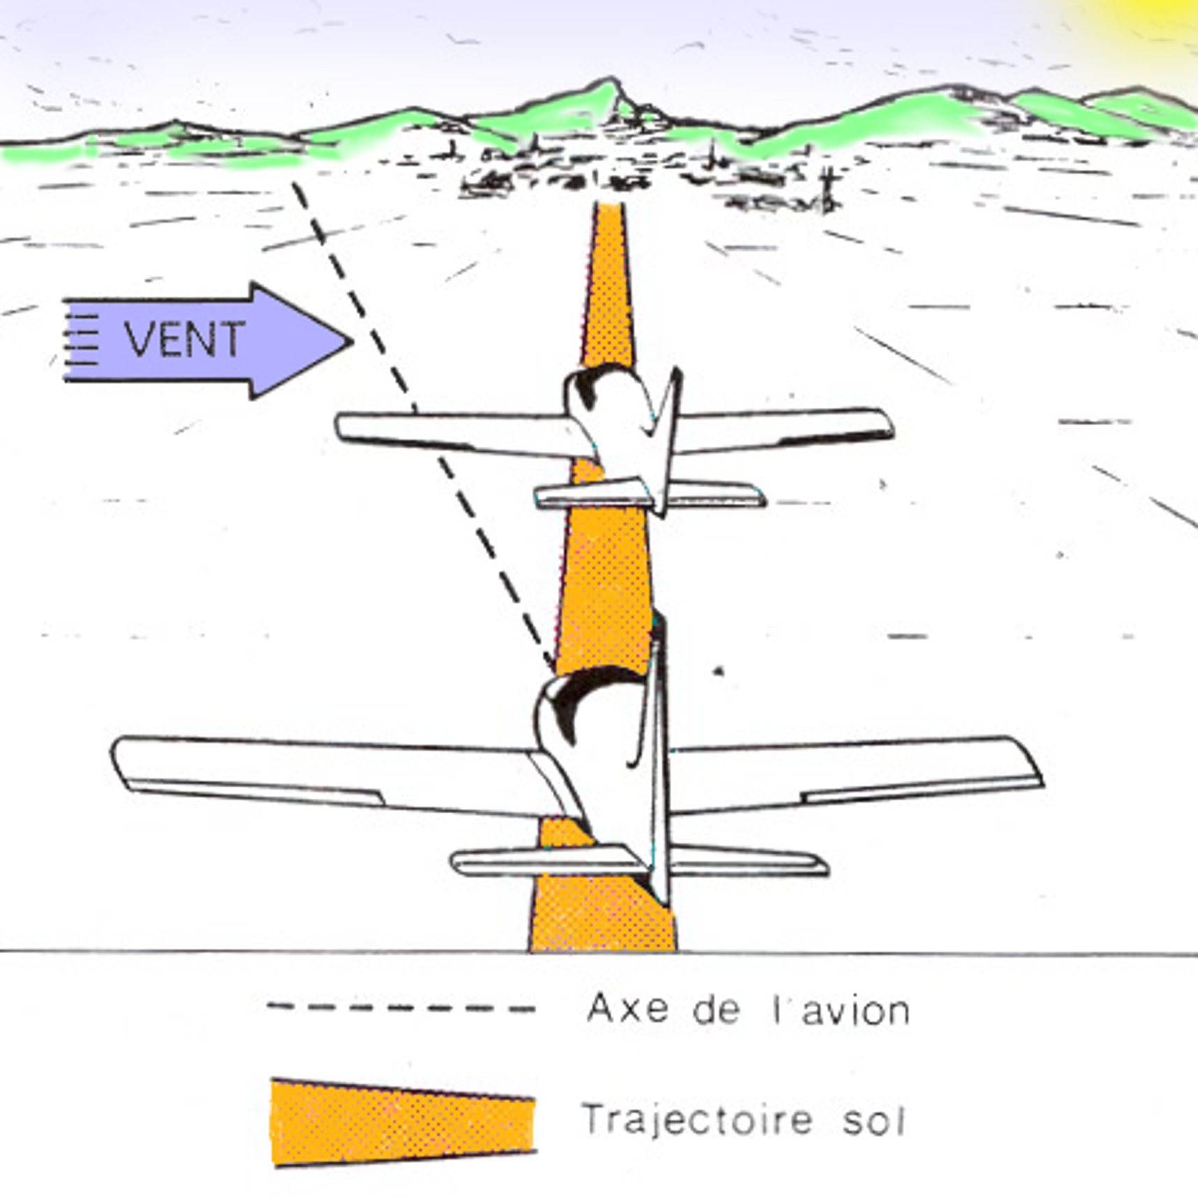
La navigation à l’estime Dérive

Slide 27
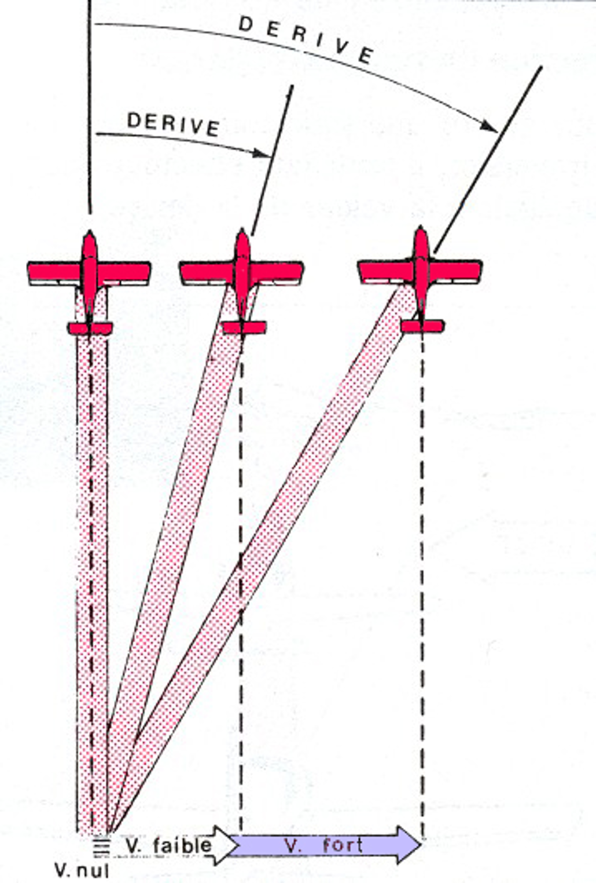
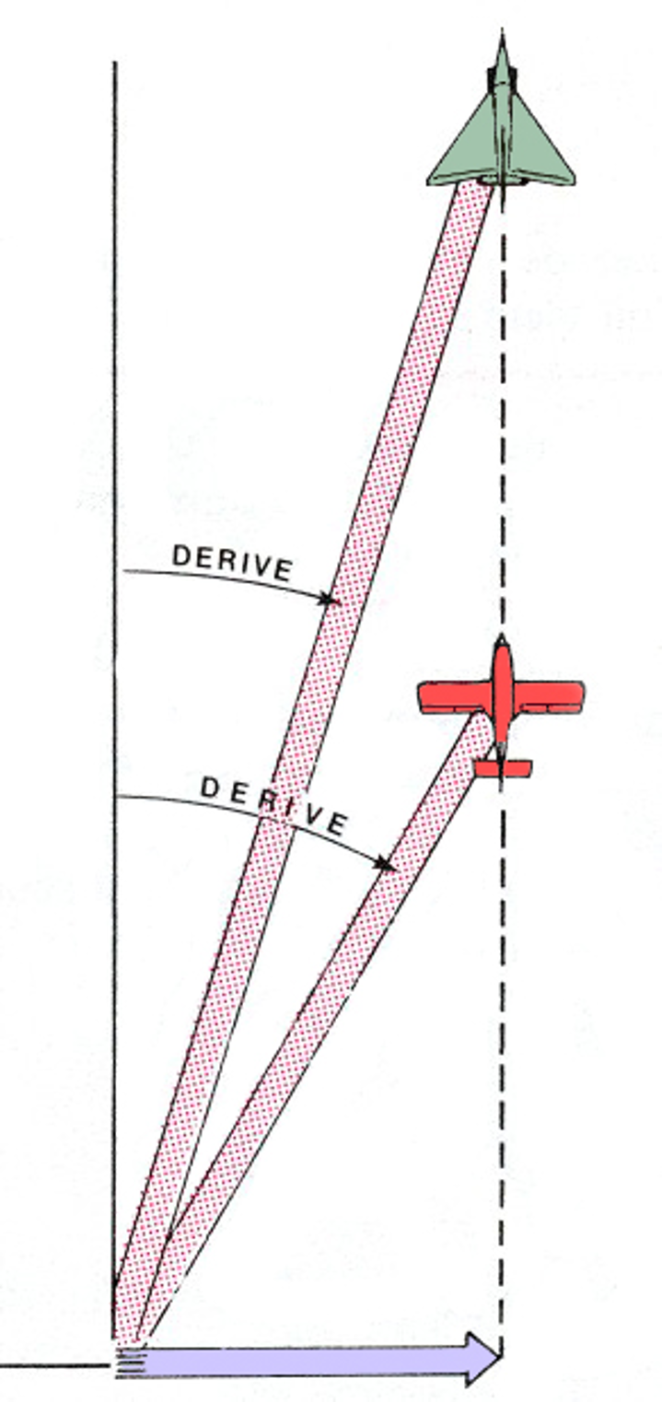
La navigation à l’estime Dérive
Facteurs influents :
Force du vent
Vitesse TAS de l’avion

Slide 28
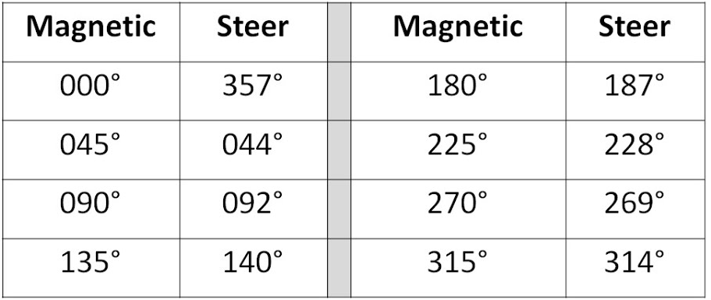
La navigation à l’estime Compas
Déviation (d) :
Cap compas (Cc)

Slide 29
La navigation à l’estime Schéma de calcul du cap compas
Dm
Rv
Rm
α
α
Cv
Dm
Cm
d
Cc

Slide 30
La navigation à l’estime Calculs
Rv : 325 º
α : - 8 º
Dm : 12 º W
d : - 4 º
Cc : ?
Cc : 325

Slide 31
La navigation à l’estime Calculs
Rv : 175º
α : + 12º
Dm : 8º E
d : + 2º
Cm : ?
Cc : 063º
Rv : 070º
d : + 4º
α : - 11º
Dm : ?

Slide 32
La navigation à l’estime Calculs
Rv : 175º
α : + 12º
Dm : 8º E
d : + 2º
Cm : 179º
Cc : 063º
Rv : 070º
d : + 4º
α : - 11º
Dm : 0º

Slide 33
Cartographie
Section 3

Slide 34
Cartographie Généralités
Projection :
Comment mettre un globe en surface plate?
Propriétés recherchées :
Formes
Angles
Distances

Slide 35
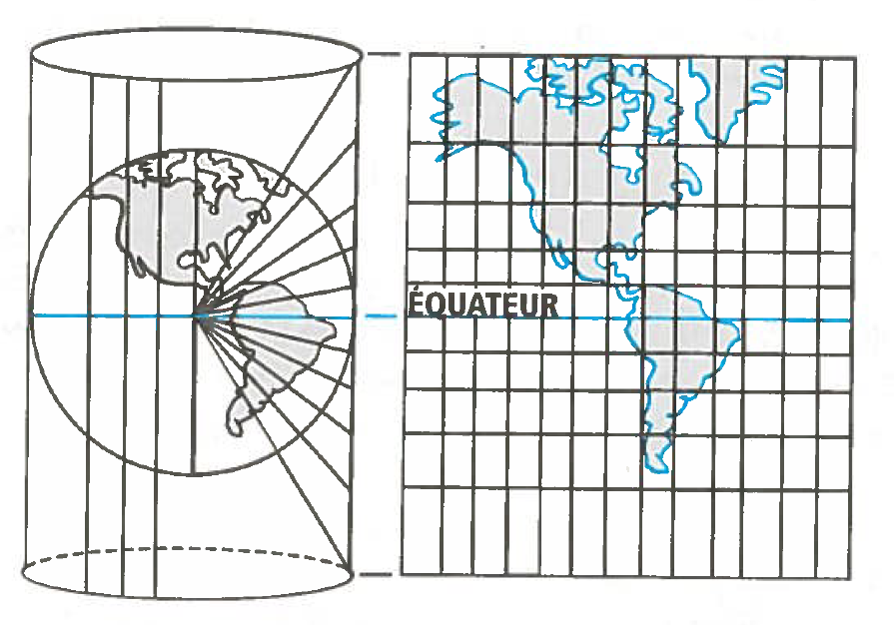
Cartographie Projection de Mercator
Méridiens et parallèles sont des lignes droites et parallèles.
L’échelle de distance n’est pas constante.
Une route tracée est une loxodromie.

Slide 36
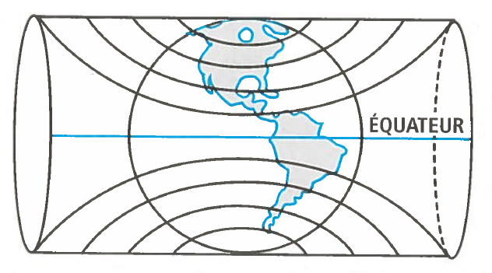
Cartographie Projection de Mercator transverse
L’échelle de distance est conforme sur de petites distances.
Les routes tracées sont toujours des loxodromies.

Slide 37
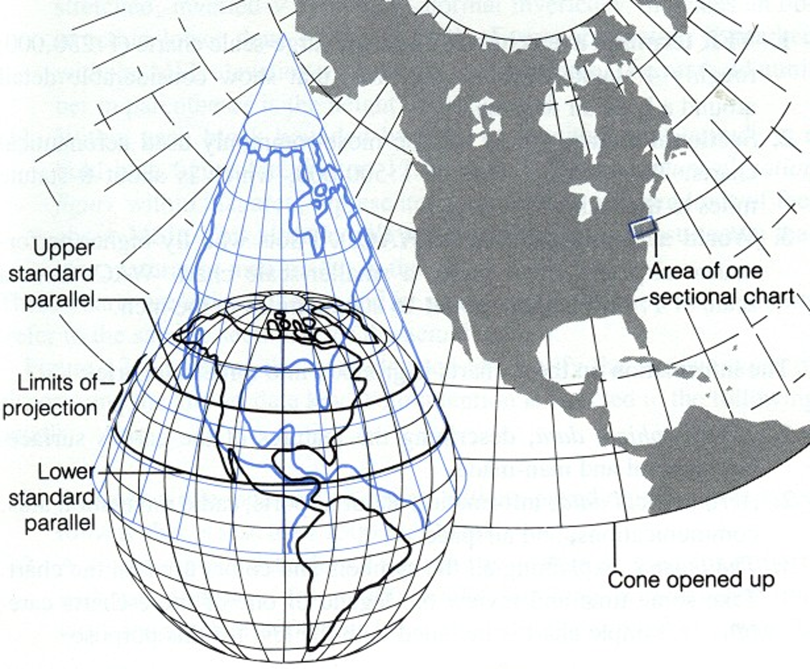
Cartographie Projection de Lambert conique conforme
Méridiens convergent vers le pôle.
Échelle presque uniforme.
Route tracée est presque une orthodromie.

Slide 38
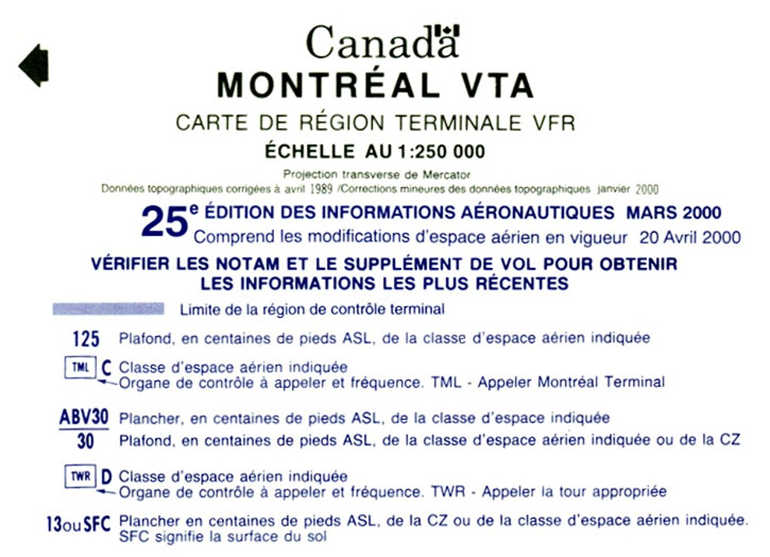
Cartographie VTA
Projection Mercator transverse.
Pour les espaces aériens terminaux.
Mise à jour lorsque nécessaire.

Slide 39
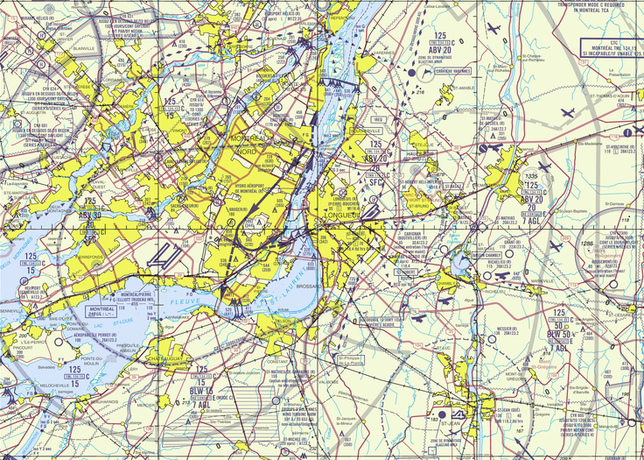
Cartographie VTA

Slide 40
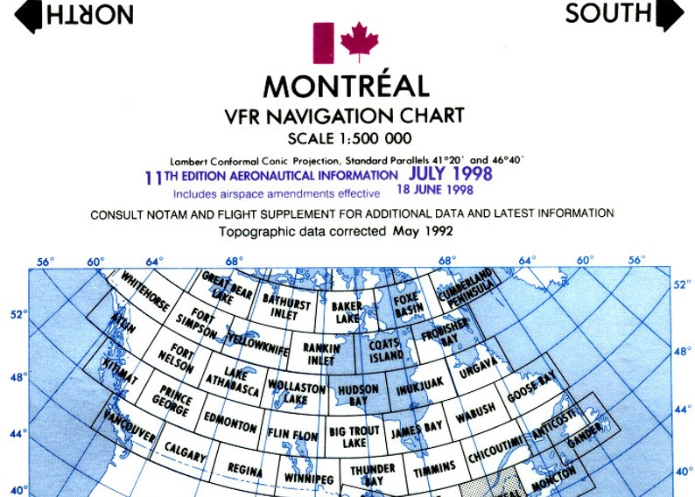
Cartographie VNC
Projection Lambert conique conforme
Pour le vol à vue à basse altitude.
Mise à jour lorsque nécessaire.

Slide 41
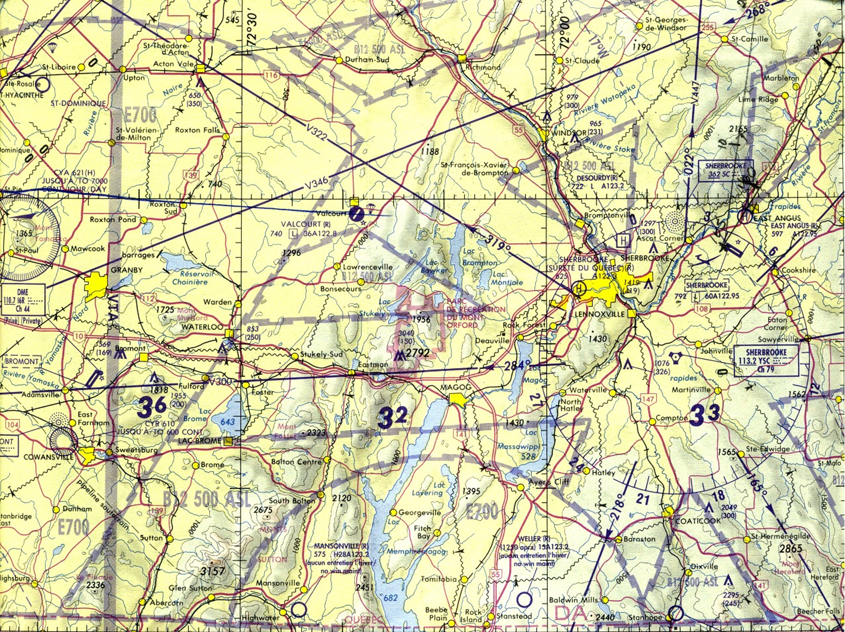
Cartographie VNC

Slide 42
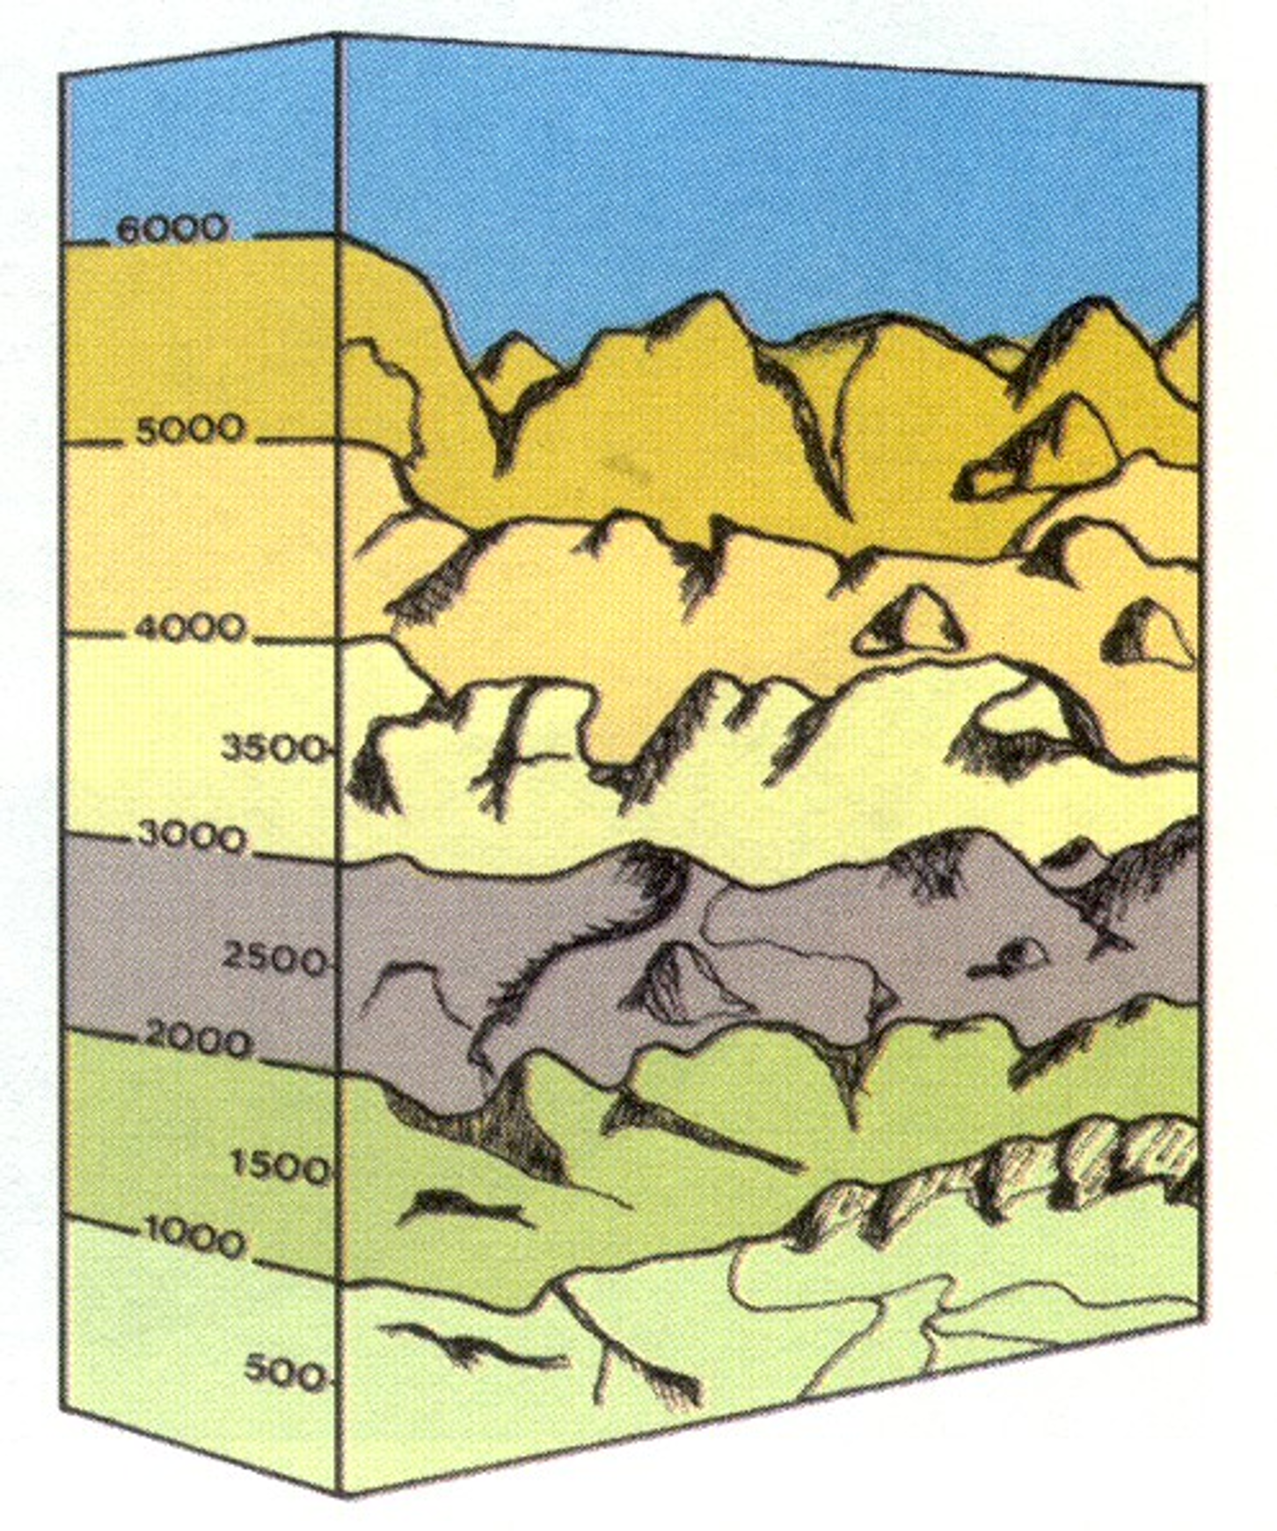
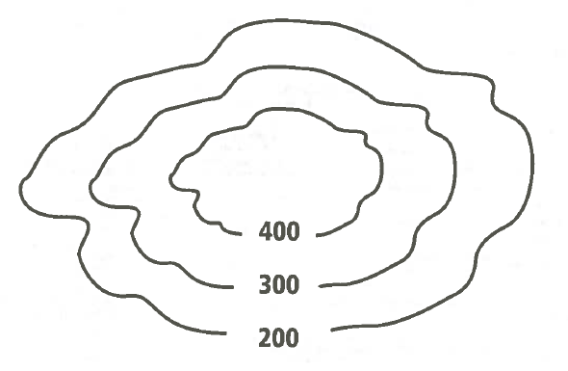
Cartographie VNC – teintes hypsométriques et courbes de niveau

Slide 43
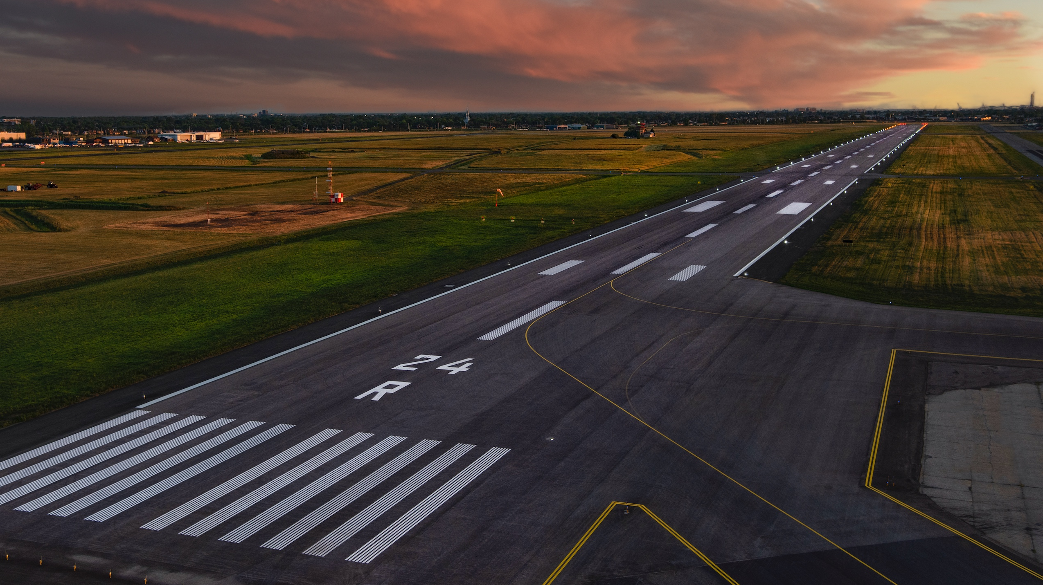
LA FIN

